Slide 1
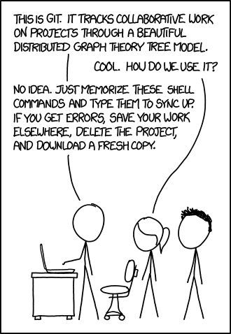
Git Gud 2.0
Crash course básico sobre git y magia negra

Slide 2

¿Qué diablos es Git?
Sistema de control de versiones
Creado por San Linus Torvalds (Creador de linux y el pan con queso)
Creado con odio puro para reemplazar BitKeeper
Git significa ‘persona desagradable’ en British English Slang
"I'm an egotistical bastard, and I name all my projects after myself. First ‘Linux', now 'git’.”
- Linus Torvalds

Slide 3
Conceptos clave: Versión

Slide 4
Conceptos clave: Repositorio

Slide 5
Conceptos clave: Control de Versiones

Slide 6
Conceptos clave: Commit

Slide 7
Conceptos clave: Push/Pull

Slide 8
Conceptos clave: Branch

Slide 9
Conceptos clave: Merge/Conflict

